Slide 1
课件五
移动商务技术基础认知

Slide 2
目 录
01
移动商务技术基础认知

Slide 3
学习目标
了解移动商务技术基础的相关知识
学习目标及学习重点
学习重点
熟悉移动商务技术的基础概念

Slide 4
01
移动商务技术基础认知
移动商务技术基础认知
移动电子商务方便快捷、随时随地的特点，使其成为电子商务发展的新方向，也为它迎来了极其广阔的市场前景。移动电子商务所需技术支持主要包括：无线应用协议（WAP）、通用分组无线业务(GPRS)、移动IP技术、“蓝牙”(Bluetooth)技术、移动定位系统技术、第三代(3G、4G等)移动通信系统。

Slide 5
01
移动商务技术基础认知
无线应用协议
（Wireless Application Protocol，WAP）
WAP 是移动电子商务的核心技术之一，将Internet和移动客户端结合起来，真正实现了随时随地不受约束的移动电子商务。WAP支持目前正在使用的绝大多数移动通信设备和移动网络。WAP给人们的生活带来了很多便利，用户无需使用电脑也可以通过WAP上网下载手机图片、手机软件、手机主题等，与他人进行网上无线互动，也可以上论坛与好友分享自己的生活百态，还可以通过WAP进行买卖交易。
无线应用协议
Wireless Application Protocol，WAP

Slide 6
01
移动商务技术基础认知
多协议无线软件提升下一代loT连接

Slide 7
01
移动商务技术基础认知
通用分组无线业务(GPRS)
传统的GSM网中，传输速率很低，只能进行文本和静态图像的传送，而无法进行活动视频的传送。GPRS能快速建立连接，适用于频繁传送小数据量业务或非频繁传送大数据量业务，圆满解决了GSM网存在的问题。另外，由于GPRS建立新的连接几乎无需任何时间(即无需为每次数据的访问建立呼叫连接)，因而用户可以随时与网络保持联系。
通用分组无线业务
GPRS

Slide 8
01
移动商务技术基础认知
移动IP技术使得人们梦寐以求的可以随时随地访问Internet成为了可能。与传统的IP技术相比，传统IP技术的主机使用固定的IP地址和TCP端口号进行相互通信，在通信期间IP地址和TCP端口号必须保持不变，否则IP主机之间的通信将无法继续。而移动IP则是指IP主机在通信期间也可以在网络上移动，它的IP地址也许经常会发生变化，这就使得通信变的灵活和无所不在。
移动IP技术

Slide 9
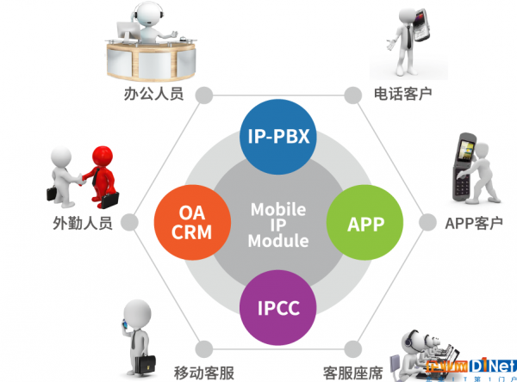
01
移动商务技术基础认知
移动IP技术在移动办公与移动客服的应用

Slide 10
01
移动商务技术基础认知
蓝牙
技术
蓝牙（Bluetooth）技术的出现是为了取代有线连接，建立数据的无线传送。它由爱立信、诺基亚、IBM、东芝和英特尔共同推出。
蓝牙（Bluetooth）的特点在于它是一种低成本、小范围、低功率的无线通信技术，蓝牙（Bluetooth）可以使手机、便携式电脑、PDA等实现在短距离内无需电缆进行通信。

Slide 11
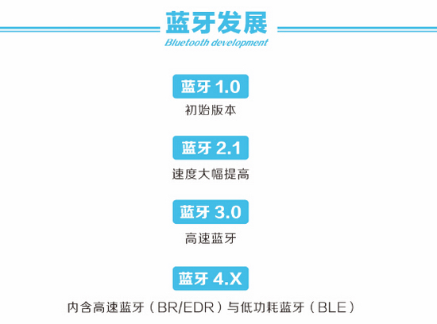
01
移动商务技术基础认知
蓝牙技术面向物联网应用
蓝牙技术的发展

Slide 12
01
移动商务技术基础认知
移动定位系统技术是一项基于位置的业务，推动了对移动定位技术的研究和测距技术的发展。它通过无线终端和无线通信技术的配合，确定移动用户的实际位置信息。手机地图类APP就是这项技术的很好运用。
移动定位系统技术

Slide 13
01
移动商务技术基础认知
3G服务能够同时传送声音(通话)及数据信息(电子邮件、即时通信等)。代表特征是提供高速数据业务，简单一点地说就是能够实现高速无线上网、视频通话等业务。4G是集3G与WLAN于一体，能够传输高质量视频图像，它的图像传输质量与高清晰度电视不相上下。4G系统下载速度非常快，它有100Mbps的下载速度，比目前的拨号上网快2 000倍，上传的速度也能达到20Mbps，并能够满足几乎所有用户对于无线服务的要求。
(3G、4G)移动通信系统

Slide 14
谢谢欣赏

